Slide 1
RECOMENDAÇÃO PARA APROVAÇÃO DE EDITAL – Chamada Pública
CHAMADA PÚBLICA
Subvenção Econômica à Inovação – 03/2020
Soluções tecnológicas inovadoras para produtos, serviços e processos implementadas por Startups e Empresas de Base Tecnológica aplicadas ao ambiente de pandemia de COVID-19
TERMO DE REFERÊNCIA SEI/MCTIC - 5561868
APDT/DDTS
Notes:
PREENCHER SUP/AREA/EMPRESA/PROJETO

Slide 2
CHAMADA PÚBLICA STARTUP _ COVID-19
OBJETIVO DA CHAMADA:
Aumentar a competitividade e contribuir para a introdução de startups e empresas de base tecnológica, com faturamento bruto abaixo de R$ 4,8 milhões, nas cadeias de valor de vários segmentos industriais, selecionados por chamada pública, utilizando mecanismos de subvenção econômica para o desenvolvimento tecnológico, preferencialmente em cooperação com ICTs, de soluções inovadoras, de modo a atender demandas do setor público e privado, para prevenção, mitigação, identificação e combate ao coronavírus e à Covid-19 nas temáticas específicas definidas no TR:

Slide 3
CHAMADA PÚBLICA STARTUP _ COVID-19
ÁREAS TEMÁTICAS ESPECÍFICAS:
Serviços remotos de saúde voltados à escalabilidade do atendimento em atividades como diagnóstico, tratamento e prevenção;
Controle, monitoramento e previsão da disseminação do vírus utilizando plataformas digitais;
Tecnologias para operação e análise remota de ressonância magnética, tomografia computadorizada e similares;
Robôs colaborativos para auxílio de atividades hospitalares envolvendo pacientes e ambientes contaminados (alimentação, coleta de resíduos, distribuição de medicamentos, recolhimento de enxoval etc.) para aumento da biossegurança sistêmica;
Ferramentas e produtos para redução e prevenção de contágio;
Sistemas de detecção de vírus e medição de carga viral em ambientes e equipamentos;
Apoio a pacientes em confinamento domiciliar ou quarentena hospitalar (atividades remotas, acompanhamento e serviços);
Produtos antivirais ou similares que possam servir como terapia de apoio, ou para diagnóstico e prevenção;
Candidatos terapêuticos, incluindo terapêutica de amplo espectro e melhorias de terapêuticas existentes;
Terapêuticas com potencial para rápido desenvolvimento clínico ou reuso de terapêuticas existentes desenvolvidas para outros patógenos;
Uso de inteligência artificial e de tecnologias digitais para georeferenciamento de pacientes, aumento de desempenho da gestão do sistema de saúde, públicos e privados e similares;
Novos agentes e produtos químicos para desativação do coronavírus que ofereçam segurança aos usuários e aos ambientes;
Nanotecnologia, materiais avançados e fotônica para adição de novas funcionalidades ou características em equipamentos, sistemas e insumos; e
Novos processos produtivos e tecnologias emergentes para produção de equipamentos, insumos e serviços, alinhados com a Indústria 4.0.

Slide 4
CHAMADA PÚBLICA STARTUP _ COVID-19
Valor TR: R$ 15.000.000,00 (inicialmente)
R$ 22.000.000,00 (após aporte de recursos adicionais)
Valor dos projetos:
Mínimo: R$ 100.000,00
Máximo: R$ 500.000,00
Prazo de Execução Técnica esperado: 12 meses

Slide 5
CHAMADA PÚBLICA STARTUP _ COVID-19
PARTÍCIPES:
Proponente: startup ou empresas de base tecnológica, com faturamento bruto abaixo de R$ 4,8 milhões
Executor: startup ou empresas de base tecnológica, com faturamento bruto abaixo de R$ 4,8 milhões
Preferência a projetos que tiverem associação com Instituição Científica, Tecnológica e de Inovação (ICT).

Slide 6
CHAMADA PÚBLICA STARTUP _ COVID-19
Limite para recebimento dos FAPs preenchidos
Deliberação Diretoria Executiva
Resultado Final
Recebimento do TR pela Finep
Início: 01/07/2020
03/06/2020
03/06/2020
10/06/2020
29/06/2020
Fim: 21/08/2020
24/08/2020
24/08/2020
Aprovação TR
pelo MCTIC
Lançamento Chamada e disponibilização do FAP
Análise Operacional & Jurídica
(com interposição de recursos nesse período)

Slide 7
Abrangência das propostas por região
N | Rondônia
 | Amapá
 | Tocantins
 | Amazonas | 1
 | Roraima
 | Pará | 2
 | Acre
NE | Alagoas
 | Bahia | 10
 | Ceara | 16
 | Maranhão
 | Paraíba | 5
 | Pernambuco | 9
 | Piauí | 1
 | Rio Grande Norte | 3
 | Sergipe
CO | Goias | 7
 | MT | 2
 | MS | 1
 | DF | 5
SE | Espirito santo | 6
 | Minas gerais | 17
 | Rio de janeiro | 21
 | São Paulo | 47
S | Paraná | 25
 | Santa catarina | 18
 | RIO GRANDE DO SUL | 36
QTD PROJETOS | 236
VALOR TOTAL SOLICITADO | R$ 96.969.429,00
* 4 PROJETOS SEM IDENTIFICAÇÃO DO ESTADO

Slide 8
Divisão por Temas
TEMAS | Número
Serviços remotos de saúde voltados à escalabilidade do atendimento em atividades como diagnóstico, tratamento e prevenção. | 41
Terapêuticas com potencial para rápido desenvolvimento clínico ou reuso de terapêuticas existentes desenvolvidas para outros patógenos | 5
Uso de inteligência artificial e de tecnologias digitais para georeferenciamento de pacientes, aumento de desempenho da gestão do sistema de saúde | 24
Novos agentes e produtos químicos para desativação do coronavírus que ofereçam segurança aos usuários e aos ambientes. | 13
Nanotecnologia, materiais avançados e fotônica para adição de novas funcionalidades ou características em equipamentos, sistemas e insumos | 18
Novos processos produtivos e tecnologias emergentes para produção de equipamentos, insumos e serviços, alinhados com a Indústria 4.0 | 19
Controle, monitoramento e previsão da disseminação do vírus utilizando plataformas digitais | 23
Tecnologias para operação e análise remota de ressonância magnética, tomografia computadorizada e similares | 6
Robôs colaborativos para auxílio de atividades hospitalares envolvendo pacientes e ambientes contaminados | 4
Ferramentas e produtos para redução e prevenção de contágio | 54
Sistemas de detecção de vírus e medição de carga viral em ambientes e equipamentos | 8
Apoio a pacientes em confinamento domiciliar ou quarentena hospitalar (atividades remotas, acompanhamento e serviços | 8
Produtos antivirais ou similares que possam servir como terapia de apoio, ou para diagnóstico e prevenção | 9
Candidatos terapêuticos, incluindo terapêutica de amplo espectro e melhorias de terapêuticas existentes | 4

Slide 10
Resultado Preliminar - Habilitação
135 Habilitados
101 Inabilitados
236 Propostas
Demanda dos Habilitados: R$ 55.495.708,51
Publicação no site da Finep em: 10/07/2020

Slide 11
RESULTADO FINAL DE HABILITAÇÃO APÓS ANÁLISE DOS RECURSOS:
144 Habilitados
92 não Habilitados
236 PROPOSTAS (total)
Demanda dos Habilitados: R$ 59.801.067,31
Publicação no site da Finep em: 23/07/2020

Slide 12
RESULTADO FINAL DE HABILITAÇÃO
Tema |  |  | Número de propostas habilitadas |  | Valor Total Solicitado
a. Serviços remotos de saúde voltados à escalabilidade do atendimento em atividades como diagnóstico, tratamento e prevenção |  |  | 27 |  | 10.790.766,70
b. Controle, monitoramento e previsão da disseminação do vírus utilizando plataformas digitais |  |  | 6 |  | 2.576.363,60
c. Tecnologias para operação e análise remota de ressonância magnética, tomografia computadorizada e similares |  |  | 2 |  | 996.688,00
d. Robôs colaborativos para auxílio de atividades hospitalares envolvendo pacientes e ambientes contaminados (alimentação, coleta de resíduos, distribuição de medicamentos, recolhimento de enxoval etc.) para aumento da biossegurança sistêmicade) |  |  | 4 |  | 1.947.803,80
e. Ferramentas e produtos para redução e prevenção de contágio |  |  | 37 |  | 14.641.996,90
f. Sistemas de detecção de vírus e medição de carga viral em ambientes e equipamentos |  |  | 4 |  | 1.724.307,02
g. Apoio a pacientes em confinamento domiciliar ou quarentena hospitalar (atividades remotas, acompanhamento e serviços) |  |  | 6 |  | 2.565.453,19
h. Produtos antivirais ou similares que possam servir como terapia de apoio, ou para diagnóstico e prevenção |  |  | 5 |  | 2.351.690,21
i. Candidatos terapêuticos, incluindo terapêutica de amplo espectro e melhorias de terapêuticas existentes |  |  | 4 |  | 1.842.013,11
j. Terapêuticas com potencial para rápido desenvolvimento clínico ou reuso de terapêuticas existentes desenvolvidas para outros patógenos |  |  | 2 |  | 728.194,00
k. Uso de inteligência artificial e de tecnologias digitais para georeferenciamento de pacientes, aumento de desempenho da gestão do sistema de saúde, públicos e privados e similares |  |  | 15 |  | 6.700.934,34
l. Novos agentes e produtos químicos para desativação do coronavírus que ofereçam segurança aos usuários e aos ambientes |  |  | 10 |  | 4.743.686,54
m. Nanotecnologia, materiais avançados e fotônica para adição de novas funcionalidades ou características em equipamentos, sistemas e insumos |  |  | 11 |  | 3.779.197,25
n. Novos processos produtivos e tecnologias emergentes para produção de equipamentos, insumos e serviços, alinhados com a Indústria 4.0 |  |  | 11 |  | 4.411.972,65
Todos os 14 Temas |  |  | 144 |  | 59.801.067,31

Slide 13
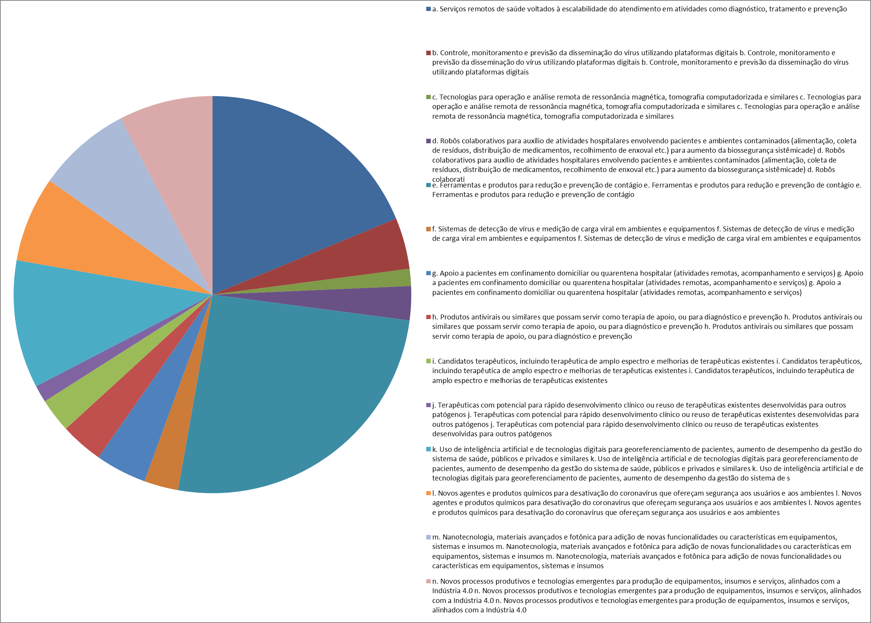
RESULTADO FINAL DE HABILITAÇÃO
PROPOSTAS
HABILITADAS

Slide 14
RESULTADO PRELIMINAR AVAL. MÉRITO
Após avaliação de mérito das 144 propostas habilitadas, com auxílio de consultores, os quais serviram de subsídio aos analistas, apresentamos o seguinte resultado:
PROPOSTAS APROVADAS (NOTA ACIMA DE 3,0): 85 PROPOSTAS – TOTALIZANDO UMA DEMANDA DE R$ 34.973.254,43
Observando os recursos disponibilizados para o Edital (15 milhões de reais), seriam contemplados – conforme planilha em anexo de ranqueamento – 36 propostas, totalizando o montante de R$ 14.856.469,25.
PROPOSTAS REPROVADAS (NOTA ABAIXO DE 3,0): 59 PROPOSTAS

Slide 15
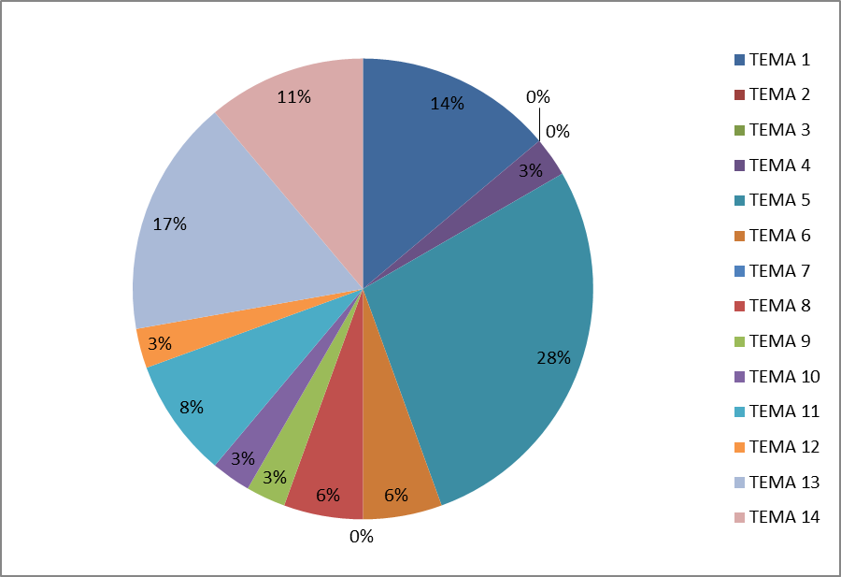
RESULTADO PRELIMINAR AVAL. MÉRITO
36 propostas por temas
*Temas sem aprovação: 2, 3 e 7 (0%)

Slide 16
RESULTADO PRELIMINAR AVAL. MÉRITO
Temas:
Serviços remotos de saúde voltados à escalabilidade do atendimento em atividades como diagnóstico, tratamento e prevenção;
Controle, monitoramento e previsão da disseminação do vírus utilizando plataformas digitais;
Tecnologias para operação e análise remota de ressonância magnética, tomografia computadorizada e similares;
Robôs colaborativos para auxílio de atividades hospitalares envolvendo pacientes e ambientes contaminados (alimentação, coleta de resíduos, distribuição de medicamentos, recolhimento de enxoval etc.) para aumento da biossegurança sistêmica;
Ferramentas e produtos para redução e prevenção de contágio;
Sistemas de detecção de vírus e medição de carga viral em ambientes e equipamentos;
Apoio a pacientes em confinamento domiciliar ou quarentena hospitalar (atividades remotas, acompanhamento e serviços);
Produtos antivirais ou similares que possam servir como terapia de apoio, ou para diagnóstico e prevenção;
Candidatos terapêuticos, incluindo terapêutica de amplo espectro e melhorias de terapêuticas existentes;
Terapêuticas com potencial para rápido desenvolvimento clínico ou reuso de terapêuticas existentes desenvolvidas para outros patógenos;
Uso de inteligência artificial e de tecnologias digitais para georeferenciamento de pacientes, aumento de desempenho da gestão do sistema de saúde, públicos e privados e similares;
Novos agentes e produtos químicos para desativação do coronavírus que ofereçam segurança aos usuários e aos ambientes;
Nanotecnologia, materiais avançados e fotônica para adição de novas funcionalidades ou características em equipamentos, sistemas e insumos; e
Novos processos produtivos e tecnologias emergentes para produção de equipamentos, insumos e serviços, alinhados com a Indústria 4.0

Slide 17
RESULTADO FINAL (AVALIAÇÃO DE MÉRITO)
PROPOSTAS APROVADAS (NOTA ACIMA DE 3,0): 81 PROPOSTAS – TOTALIZANDO UMA DEMANDA DE R$ 33.548.829,69:
Observando os recursos disponibilizados para o Edital (22 milhões de reais – após aporte de recursos adicionais), serão contempladas 53 propostas, totalizando o montante de R$ 21.683.421,35 (nota de corte 3,454);
Propostas aprovadas não contempladas: 28 PROPOSTAS

Slide 18
RESULTADO FINAL (AVALIAÇÃO DE MÉRITO)
PROPOSTAS NÃO APROVADAS (63):
PROPOSTAS REPROVADAS (eliminadas na avaliação de mérito): 56
PROPOSTAS ELIMINADAS POR ANÁLISE JURÍDICA: 6
DESISTÊNCIA: 1

Slide 19
RESULTADO FINAL AVALIAÇÃO DE MÉRITO
Propostas contempladas (53 propostas – POR LINHA TEMÁTICA
Temas | Número de projetos por tema
1 | 10
2 | 2
3 | 0
4 | 1
5 | 13
6 | 2
7 | 1
8 | 2
9 | 1
10 | 1
11 | 6
12 | 1
13 | 8
14 | 5
TOTAL | 53

Slide 20
RESULTADO FINAL AVALIAÇÃO DE MÉRITO
Descrição dos Temas
Temas:
Serviços remotos de saúde voltados à escalabilidade do atendimento em atividades como diagnóstico, tratamento e prevenção;
Controle, monitoramento e previsão da disseminação do vírus utilizando plataformas digitais;
Tecnologias para operação e análise remota de ressonância magnética, tomografia computadorizada e similares;
Robôs colaborativos para auxílio de atividades hospitalares envolvendo pacientes e ambientes contaminados (alimentação, coleta de resíduos, distribuição de medicamentos, recolhimento de enxoval etc.) para aumento da biossegurança sistêmica;
Ferramentas e produtos para redução e prevenção de contágio;
Sistemas de detecção de vírus e medição de carga viral em ambientes e equipamentos;
Apoio a pacientes em confinamento domiciliar ou quarentena hospitalar (atividades remotas, acompanhamento e serviços);
Produtos antivirais ou similares que possam servir como terapia de apoio, ou para diagnóstico e prevenção;
Candidatos terapêuticos, incluindo terapêutica de amplo espectro e melhorias de terapêuticas existentes;
Terapêuticas com potencial para rápido desenvolvimento clínico ou reuso de terapêuticas existentes desenvolvidas para outros patógenos;
Uso de inteligência artificial e de tecnologias digitais para georeferenciamento de pacientes, aumento de desempenho da gestão do sistema de saúde, públicos e privados e similares;
Novos agentes e produtos químicos para desativação do coronavírus que ofereçam segurança aos usuários e aos ambientes;
Nanotecnologia, materiais avançados e fotônica para adição de novas funcionalidades ou características em equipamentos, sistemas e insumos; e
Novos processos produtivos e tecnologias emergentes para produção de equipamentos, insumos e serviços, alinhados com a Indústria 4.0

Slide 21
RESULTADO FINAL AVALIAÇÃO DE MÉRITO
Propostas contempladas (53 propostas – POR ESTADO)
ESTADO | QUANTIDADE
BA | 1
CE | 2
ES | 2
GO | 2
MG | 4
PB | 1
PE | 3
PR | 6
RJ | 6
RN | 1
RS | 6
SC | 9
SP | 10
TOTAL | 53

Slide 22
RESULTADO FINAL – Propostas contempladas

Slide 23
RESULTADO FINAL - Propostas contempladas

Slide 24
RESULTADO FINAL - Propostas contempladas
PROPOSTAS CONTEMPLADAS
(EXEMPLOS)

Slide 25
RESULTADO FINAL - Propostas contempladas
Proponente: SIMEX – Sistema de inspeção de móveis Ltda
Linha Temática: Ferramentas e produtos para redução e prevenção de contágio
Projeto: SISTEMA DE MONITORAÇÃO E APOIO ROBÓTICO MÓVEL A PACIENTES PARA REDUZIR CONTAMINAÇÃO DE PROFISSIONAIS DA SAÚDE
Ref.:0536/20
Valor: R$ 500.000,00
Objetivo: Desenvolver e implantar em curto prazo um sistema de proteção coletiva que diminui a exposição de profissionais de saúde ao contato direto com pacientes de COVID-19, para reduzir a contaminação e afastamento de profissionais da saúde. O sistema usa uma rede de laptops, colocados junto aos leitos de cada paciente, conectados a webcams e instrumentos médicos de baixo custo, com recurso de conferencia com pessoal de saúde, que fica numa central de monitoração tratando remotamente pacientes conscientes de baixa complexidade. O sistema usa um veiculo autônomo, para levar medicamentos, refeições, vestuário e produtos de higiene para os pacientes e esterilizar o ambiente conduzindo luz ultravioleta. O projeto forma um banco de dados de imagens e medidas médicas que submetido a tecnologias da indústria 4.0 (Inteligência Artificial e Big Data) cria conhecimento, de grande valor cientifico, para compreender melhor a pandemia e definir melhores procedimentos para tratar os pacientes.

Slide 26
RESULTADO FINAL - Propostas contempladas
Proponente: Sistemas Robóticos Inteligentes Ltda
Linha Temática: Robôs colaborativos para auxílio de atividades hospitalares envolvendo pacientes e ambientes contaminados (alimentação, coleta de resíduos, distribuição de medicamentos, recolhimento de enxoval etc.) para aumento da biossegurança sistêmica.
Projeto: Robios Health - Um robô autônomo de serviço hospitalar
Ref.: 0670/20
Valor: R$ 473.548,80
Objetivo: O projeto ROBIOS Health tem 3 grandes pilares: - Prevenção da contaminação do COVID-19 - Autoatendimento sem perder a humanização - Automação do transporte intra-hospitalar ROBIOS Health é um robô físico de serviço hospitalar. Mede 1,25m de altura, tem rosto com expressão, entende e fala o português, tem inteligência artificial para conversar e reconhecer pessoas e sabe se deslocar sozinho. Funcionalidades: -Telemedicina : permite conectar médico com paciente e familiares de forma remota sem risco de contaminação. - Triagem autônoma : Medindo dados como temperatura, oxîgenio, pressão e frequência cardíaca, e perguntando sobre sintomas, o primeiro atendimento do paciente é feito através do robô para avaliar se há risco do mesmo ter COVID-19. - Transporte intra-hospitalar : automatiza o transporte de remédios, alimentação, resíduos e enxovais - Monitoramento autônomo : Rondas e detecção de pessoas sem máscara - Informação : dá informações para pacientes, médicos e enfermeiros.

Slide 27
RESULTADO FINAL - Propostas contempladas
Proponente: Nanox Tecnologia
Linha Temática: Produtos antivirais ou similares que possam servir como terapia de apoio, ou para diagnóstico e prevenção
Projeto: Desenvolvimento de EPIs com tecido antiviral, antibacteriano e antifúngico para contenção de contaminação e contágio por patógenos
Ref.: 0725/20
Valor: R$ 436.040,00
Objetivo: Desenvolver como objetivo primário a confecção de equipamentos de proteção individual hospitalares tais como jalecos, uniformes de centros cirúrgicos e demais indumentárias médicas têxteis, utilizando tecidos dotados de acabamento especial com propriedades antiviral, bactericida e fungicida utilizando sistema baseado em nanotecnologia, conferindo ao usuário maior proteção e contribuindo assim para um aumento no controle das infecções e maior prevenção na transmissão de microrganismos patógenos, principalmente o SARS-CoV-2. No objetivo secundário, esta proposta de trabalho pretende extrapolar o uso do acabamento de proteção antimicrobiana voltado para área médica a tecidos de moda, utilizados na confecção de roupas comuns, com o objetivo de conter a contaminação e aumentar a prevenção de contágio por SARS-CoV-2 de maneira ampla e geral.

Slide 28
RESULTADO FINAL - Propostas contempladas
Proponente: NanoScoping - Soluções em Nanotecnologia
Linha Temática: Nanotecnologia, materiais avançados e fotônica para adição de novas funcionalidades ou características em equipamentos, sistemas e insumos
Projeto: Antisséptico e desinfetante nanotecnológicos com ação prolongada para a prevenção da Covid-19
Ref.: 0609/20
Valor: R$ 239.100,00
Objetivo: Comprovar o uso eficaz e seguro de dois produtos nanotecnológicos de desinfecção, desenvolvidos a partir de ativos naturais nanoencapsulados, na prevenção da Covid- 19. Os produtos já se encontram desenvolvidos e suas atividades antisséptica e desinfetante já foram comprovadas. A ação dos produtos contra o novo coronavírus (SARS-Cov-2) também já foi comprovada. Através da presente proposta pretende-se obter financiamento para finalizar as seguintes etapas necessárias à rápida disponibilização dos produtos no mercado: Avaliar a ação virucida dos produtos antisséptico e desinfetante contra diferentes tipos de vírus. Avaliar a duração da atividade antimicrobiana dos produtos, i.e. duração da proteção oferecida pelos produtos. Avaliar a segurança de uso dos produtos desenvolvidos através de testes clínicos de irritação dérmica. Produzir os produtos antisséptico e desinfetante naturais nanotecnológicos em larga escala.

Slide 29
RESULTADO FINAL - Propostas contempladas
Proponente: Arkmeds Soluções Tecnológicas Ltda.
Linha Temática: Uso de inteligência artificial e de tecnologias digitais para georeferenciamento de pacientes, aumento de desempenho da gestão do sistema de saúde, públicos e privados e similares
Projeto: Supervisor Inteligente de respiração individual
Ref.: 0635/20
Valor: R$ 468.966,00
Objetivo: Entrega de uma solução de baixo custo e altamente eficiente para monitoramento da respiração do paciente. Junto a alarmes do supervisor é possível direcionar a atenção do corpo clínico e entregar mais segurança ao paciente. A Arkmeds desenvolveu um produto chamado iLuft que é responsável por fornecer os principais parâmetros do monitoramento de um paciente em tratamento intensivo. A solução completa consiste de um ventilômetro, responsável pelos parâmetros de ventilação de um paciente; um capnógrafo responsável pelas medidas de ETCO2 que indicam o grau de eficiência da troca gasosa do paciente; e de um monitor de SPO2 responsável por avaliar o grau de oxigenação do sangue do paciente.
No ventilômetro, os parâmetros medidos são: volume tidal, fluxo pico, relação I:E, frequência respiratória, peep, pressão de plateu e complacência estática

Slide 30
RESULTADO FINAL - Propostas contempladas
Proponente: Neoprospecta pesquisa e consultoria S.A
Linha Temática: Sistemas de detecção de vírus e medição de carga viral em ambientes e equipamentos
Projeto: SarScreener - Plataforma de varredura para detecção e quantificação de Sars-Cov-2 e outros 40 tipos virais em amostras ambientais
Ref.: 0664/20
Valor: R$ 500.000,00
Objetivo: Desenvolvimento de painel multiplex e kits diagnósticos para detecção de SARS-CoV-2 e outros vírus patógenos por meio de tecnologias sofisticadas como Next-Generation-Sequencing (NGS) e m-RT-LAMP (Multiplex - Reverse Transcriptase - Loop mediated isothermal amplification), aliadas à bioinformática. A solução envolverá o desenvolvimento de protocolos de ensaio, kits de reagentes e banco de dados de genomas virais para detecção de vírus presentes em superfícies hospitalares e industriais, alimentos e água. Os produtos destinam-se à detecção de SARS-CoV-2 e demais vírus e ao monitoramento de seus processos evolutivos de forma menos onerosa, rápida e a baixo custo, mediante oferta de tecnologia para detecção viral, com processamento realizado pela empresa e resultados disponibilizados online e oferta de kits de reagentes para as etapas detecção viral (da extração do material genético à identificação) para integração ao sequenciamento Oxford Nanopore ou outra ferramenta de sequenciamento.

Slide 31
RESULTADO FINAL - Propostas contempladas
Proponente: Scienco Biotech Ltda
Linha Temática: Novos processos produtivos e tecnologias emergentes para produção de equipamentos, insumos e serviços, alinhados com a Indústria 4.0
Projeto: Aumento de escala produtiva e diversificação de portfólio na cadeia de insumos para indústria de imunodiagnóstico in vitro nacional.
Ref.: 0545/20
Valor: R$ 465.000,04
Objetivo: O principal objetivo deste projeto é o aumento da escala produtiva e a diversificação de portfólio de insumos para a cadeia produtiva de testes diagnóstico do tipo ELISA em cenário nacional, com foco no diagnóstico de COVID-19 e no fortalecimento da indústria brasileira de diagnóstico. De forma específica, pode-se destacar os seguintes objetivos: • Aumento da escala produtiva do reagente TMB em formulação pronta para uso, para aplicações em kits de análise por ELISA; • Aumento da escala produtiva da proteína estreptavidina para fabricação de kits de ELISA; • Diversificação do portfólio da empresa com o desenvolvimento de novas formulações de TMB, com foco em diferentes cinéticas de sinalização

Slide 32
RESULTADO FINAL - Propostas contempladas
Proponente: Eagle Tecnologia e Design Ltda. ME
Linha Temática: Serviços remotos de saúde voltados à escalabilidade do atendimento em atividades como diagnóstico, tratamento e prevenção
Projeto: Eagle Care
Ref.: 0556/20
Valor: R$ 469.920,00
Objetivo: Aperfeiçoar e melhorar a usabilidade do aplicativo Eagle Care, agregando novas funcionalidades ao sistema para aumentar a capacidade de atendimento dos Municípios no combate a pandemia do COVID-19. Entre as novas funcionalidades destacam-se: - Triagem Avançada para COVID-19 (Chat/Atendimento on-line) - Prontuário Eletrônico com Controle de Medicação - Monitoramento remoto do tratamento de pacientes com COVID 19

